Slide 1
Światowy dzień zdrowia psychicznego 10 października
Pedagog szkolny
Paulina Nier

Slide 2
Światowy dzień zdrowia psychicznego – co to takiego?
Święto to zostało ustanowione w 1992 roku przez Światową Federację Zdrowia Psychicznego. Jego celem jest zwrócenie uwagi na dbałość o zdrowie psychiczne, pomoc osobom chorym z naszego otoczenia, ulepszania opieki medycznej nad chorymi psychicznie i na wszystkie sprawy dotyczące zaburzeń psychicznych.

Slide 3
Zdrowie psychiczne
"Pełny dobrostan fizyczny, psychiczny i społeczny człowieka"
Tak zdrowie psychiczne definiuje Światowa Organizacja Zdrowia (WHO). Warto zwrócić uwagę, na to, że zdrowie psychiczne nie jest jednoznaczne z brakiem choroby psychicznej. W życiu każdego człowieka przychodzą trudniejsze momenty kiedy jest “ciężko na duchu”. Jest wiele czynników, które mogą wpływać na gorsze samopoczucie.
Ważne jest, aby zwracać uwagę na m.in takie objawy jak obniżony nastrój, długotrwały smutek, zmęczenie, lęk. Są to nieuniknione stany, jednakże dobrze jest nie lekceważyć ich, gdyż utrzymujące się dłużej tego typu objawy mogą prowadzić do rozwinięcia się chorób psychicznych.

Slide 4
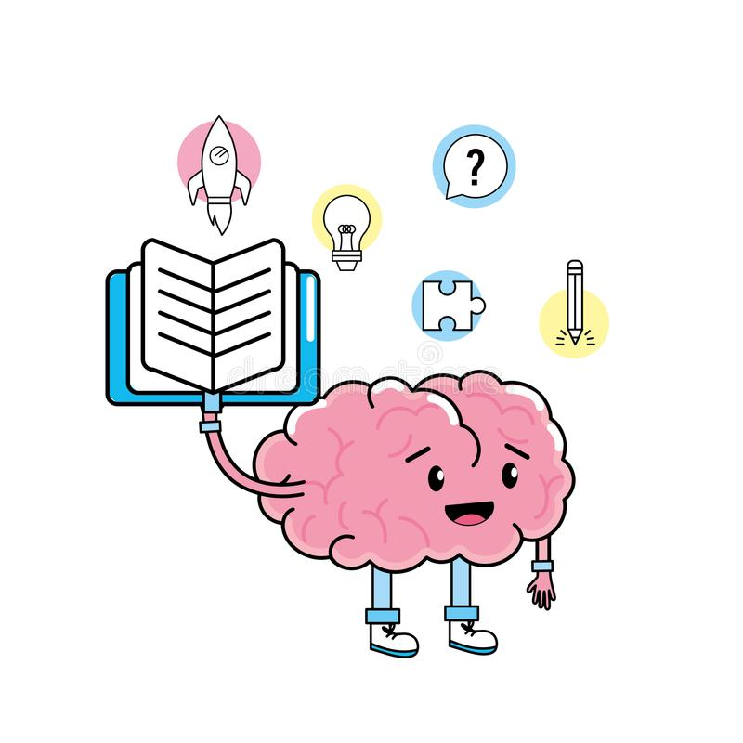
Jak możemy dbać o zdrowie swoje oraz najbliższych nam osób?

Slide 5
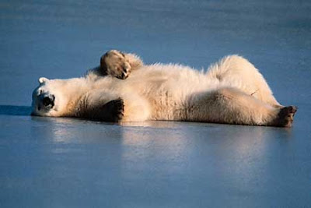
Pozwól sobie i najbliższym na odpoczynek
Dajmy sobie czas na zregenerowanie sił. Dobry sen i odrobina relaksu, sprawią, że będziemy mieć więcej energii do wykonywania kolejnych zadań.

Slide 6
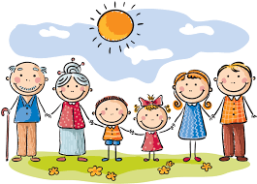
Spędzajmy czas z naszą rodziną
Rodzina jest najważniejszym czynnikiem psychospołecznym w prawidłowym, ale i zaburzonym rozwoju człowieka. W rodzinie dziecko uczy się ról społecznych. Rodzina jest najważniejszą mapą świata dziecka, dlatego pamiętajmy aby jak najwięcej czasu spędzać razem.

Slide 7
Spotykajmy się z przyjaciółmi
Spotykajmy się z przyjaciółmi. Kontakty towarzyskie nie tylko poprawią nam nastrój, ale także sprawią, że poczujemy się ważni i docenieni.

Slide 8
Dostarczajmy umysłowi przyjemnych bodźców
Wybierajmy filmy i seriale o pozytywnym nastawieniu do świata oraz książki, które pozytywnie wpływają na nasze zdrowie psychiczne. Bardzo dobry wpływ na zdrowie psychiczne ma wspólne oglądanie filmów czy słuchanie muzyki.

Slide 9
Uprawiajmy sport
Aktywność fizyczna wpływa znakomicie na kondycję psychiczną, a także wzmacnia relacje rodzinne.

Slide 10
Zdrowo się odżywiajmy
Ogromny wpływ na nasze samopoczucie i nastrój ma odpowiednia dieta.

Slide 11
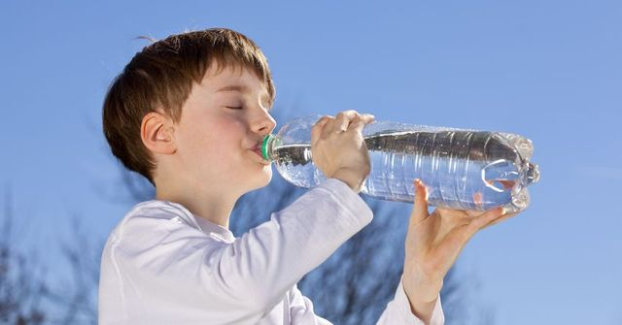
Nawadniajmy swój organizm
Zadbajmy o odpowiednie nawodnienie organizmu i pijmy regularnie wodę – najlepiej 2 litry dziennie.

Slide 12
Hobby
Znajdźmy czas dla siebie i róbmy to, co nas najbardziej interesuje. Wspólne hobby pomaga Nam wzmocnić więzi z najważniejszymi dla Nas osobami.

Slide 13
Rozwój osobisty
Czytanie książek czy oglądanie interesujących nas programów pomogą nam poszerzyć horyzonty i spojrzeć na nasze życie z innej perspektywy.

Slide 14
Kontakt ze zwierzętami
Zwierzęta i natura mają kojący wpływ na psychikę.

Slide 15
Uśmiech i jeszcze raz uśmiech!
Uśmiechajmy się bardzo często! Ten ruch twarzy ma zbawienny wpływ na zdrowie psychiczne.

Slide 16
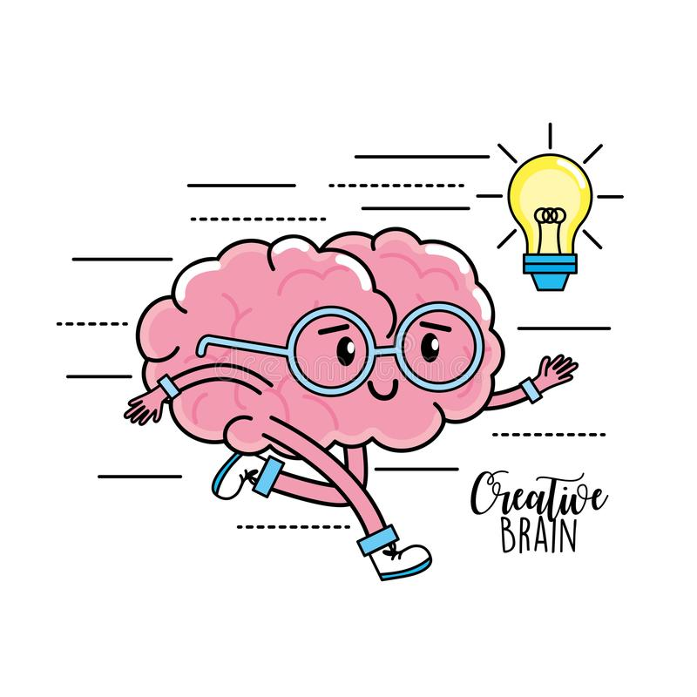
Istnieje naprawdę wiele sposobów na to, aby zadbać o swoje zdrowie psychiczne.
Pamiętajmy, że ciało i duch to nierozerwalna para, o którą trzeba nieustannie dbać, aby być szczęśliwym człowiekiem.

Slide 17
Dziękuje bardzo za uwagę ☺ Dbajcie o siebie i swoich najbliższych!

